Slide 1
Chương 6
Giải thuật quay lui
Giải thuật quay lui
Giải thuật nhánh-và-cận

Slide 2
Giải thuật quay lui
Một phương pháp tổng quát để giải quyết vấn đề: thiết kế giải thuật tìm lời giải cho bài tóan không phải là bám theo một tập qui luật tính tóan được xác định mà là bằng cách thử và sửa sai (trial and error).
Khuôn mẫu thông thường là phân rã quá trình thử và sửa sai thành những công tác bộ phận. Thường thì những công tác bộ phận này được diễn tả theo lối đệ quy một cách thuận tiện và bao gồm việc thăm dò một số hữu hạn những công tác con.
Ta có thể coi toàn bộ quá trình này như là một quá trình tìm kiếm (search process) mà dần dần cấu tạo và duyệt qua một cây các công tác con.

Slide 3
Bài toán đường đi của con hiệp sĩ (The Knight’s Tour Problem)
Cho một bàn cờ n × n với n² ô. Một con hiệp sĩ – được di chuyển tuân theo luật chơi cờ vua – được đặt trên bàn cở tại ô đầu tiên có tọa độ x₀, y₀.
Vấn đề là tìm một lộ trình gồm n² –1 bước sao cho phủ toàn bộ bàn cờ (mỗi ô được viếng đúng một lần).
Cách rõ ràng để thu giảm bài toán phủ n² ô là xét bài toán, hoặc là
- thực hiện bước đi kế tiếp, hay
- phát hiện rằng không kiếm được bước đi hợp lệ nào.

Slide 4
procedure try next move;
begin initialize selection of moves;
repeat
select next candidate from list of next moves;
if acceptable then
begin
record move;
if board not full then
begin
try next move; (6.3.1)
if not successful then erase previous recording
end
end
until (move was successful) ∨ (no more candidates)
end

Slide 5
Cách biểu diễn dữ liệu
Chúng ta diễn tả bàn cờ bằng một ma trận h.
type index = 1..n ;
var h: array[index, index] of integer;
h[x, y] = 0: ô <x,y> chưa hề được viếng
h[x, y] = i: ô <x,y> đã được viếng tại bước chuyển thứ i
(1≤ i ≤n²)
Điều kiện “board not full” có thể được diễn tả bằng “i < n²”.
u, v: tọa độ của ô đến.
Điều kiện “acceptable” có thể được diễn tả bằng (1≤u≤n) ∧ (1≤v≤n) ∧ (h[u,v]=0)

Slide 6
procedure try(i: integer; x,y : index; var q: boolean);
var u, v: integer; q1 : boolean;
begin initialize selection for moves;
repeat let u, v be the coordinates of the next move ;
if (1≤u≤n) ∧ (1≤v≤n) ∧ (h[u,v]=0) then
begin h[u,v]:=i;
if i < sqr(n) then (6.3.2)
begin
try(i + 1, u, v, q1); if ¬ q1 then h[u,v]:=0
end
else q1:= true
end
until q1 ∨ (no more candidates);
q:=q1
end

Slide 7
Cho tọa độ của ô hiện hành <x, y>, có 8 khả năng để chọn ô kế tiếp <u, v> để đi tới. Chúng được đánh số từ 1 đến 8 như sau:
 | 3 |  | 2
4 |  |  |  | 1
 |  | ⊕
5 |  |  |  | 8
 | 6 |  | 7

Slide 8
Sự tinh chế sau cùng
Cách đơn giản nhất để đạt được tọa độ u, v từ x, y là bằng cách cọng độ sai biệt toạ độ tại hai mảng a và b.
Và k được dùng để đánh số ứng viên (candidate) kế tiếp.
program knightstour (output);
const n = 5; nsq = 25;
type index = 1..n
var i,j: index; q: boolean;
s: set of index;
a,b: array [1..8] of integer;
h: array [index, index] of integer;

Slide 9
procedure try (i: integer; x, y: index; var q:boolean);
var k,u,v : integer; q1: boolean;
begin k:=0;
repeat
k:=k+1; q1:=false; u:=x+a[k]; v:=y+b[k];
if (u in s) ∧ (v in s) then
if h[u,v]=0 then
begin
h[u,v]:=i;
if i < nsq then
begin
try(i+1, u,v,q1);
if ¬ q1 then h[u,v]:=0
end
else q1:=true
end
until q1 ∨ (k =8);
q:=q1
end {try};

Slide 10
begin
s:=[1,2,3,4,5];
a[1]:= 2; b[1]:= 1;
a[2]:= 1; b[2]:= 2;
a[3]:= –1; b[3]:= 2;
a[4]:= –2; b[4]:=1;
a[5]:= –2; b[5]:= –1;
a[6]:= –1; b[6]:= –2;
a[7]:= 1; b[7]:= –2;
a[8]:= 2; b[8]:= –1;
for i:=1 to n do
for j:=1 to n do h[i,j]:=0;
h[1,1]:=1; try (2,1,1,q);
if q then
for i:=1 to n do
begin
for j:=1 to n do
write(h[i,j]:5);
writeln
end
else writeln (‘NO SOLUTION’)
end.

Slide 11
Thủ tục đệ quy được khởi động bằng lệnh gọi với tọa độ khởi đầu x₀, y₀ , từ đó chuyến đi bắt đầu.
H[x₀,y₀]:= 1; try(2, x₀, y₀, q)
Hình 6.3.1 trình bày một lời giải đạt được với vị trí <1,1> với n = 5.
1 | 6 | 15 | 10 | 21
14 | 9 | 20 | 5 | 16
19 | 2 | 7 | 22 | 11
8 | 13 | 24 | 17 | 4
25 | 18 | 3 | 12 | 23

Slide 12
Từ thí dụ trên ta đi đến với một kiểu “giải quyết vấn đề” mới:
Đặc điểm chính là
“bước hướng về lời giải đầy đủ và ghi lại thông tin về bước này mà sau đó nó có thể bị tháo gỡ và xóa đi khi phát hiện rằng bước này đã không dẫn đến lời giải đầy đủ, tức là một bước đi dẫn đến “tình thế bế tắc”(dead-end). (Hành vi này được gọi là quay lui -bactracking.)

Slide 13
Khuôn mẫu tổng quát của giải thuật quay lui
procedure try;
begin intialize selection of candidates;
repeat
select next;
if acceptable then
begin
record it;
if solution incomplete then
begin
try next step; (6.3.3)
if not successful then cancel recording
end
end
until successful ∨ no more candidates
end

Slide 14
Nếu tại mỗi bước, số ứng viên phải thử là cố định thì kiểu mẫu trên có thể biến đổi như : ⇒
procedure try (i: integer);
var k : integer;
begin k:=0;
repeat
k:=k+1; select k-th candidate;
if acceptable then
begin
record it;
if i<n then
begin
try (i+1); (6.3.4)
if not successful then
cancel recording
end
end
until successful ∨ (k=m)
end
Thủ tục được gọi bằng lệnh gọi
try(1).

Slide 15
Bài toán 8 con hậu
Bài toán này đã được C.F. Gauss khảo sát năm 1850, nhưng ông ta không hoàn toàn giải quyết được.
“Tám con hậu được đặt vào bàn cờ sao cho không có con hậu nào có thể tấn công con hậu nào”.
Dùng khuôn mẫu ở hình 6.3.1, ta sẽ có được một thủ tục sau cho bài toán 8 con hậu:

Slide 16
procedure try (i: integer);
begin
initialize selection of positions for i-th queen;
repeat
make next selection;
if safe then
begin
setqueen;
if i < 8 then
begin
try (i + 1);
if not successful then remove queen
end
end
until successful ∨ no more positions
end

Slide 17
Luật cờ: Một con hậu có thể tấn công các con hậu khác nằm trên cùng một hàng, cùng một cột hay là cùng đường chéo trên bàn cờ.
Cách biểu diễn dữ liệu
Làm cách nào để diễn tả 8 con hậu trên bàn cờ?
var x: array[1..8] of integer;
a: array[1..8] of Boolean;
b: array[b1..b2] of Boolean;
c: array[c1..c2] of Boolean;
với
x[i] chỉ vị trí của con hậu trên cột thứ i;
a[j] cho biết không có con hậu trên hàng thứ j;
b[k] cho biết không có con hậu trên đường chéo  thứ k;
c[k] cho biết không có con hậu trên đường chéo  thứ k.

Slide 18
Việc chọn trị cho các mốc b1, b2, c1, c2 được xác định bởi cách mà các chỉ số của các mảng b và c được tính. Hãy chú ý rằng trên cùng một đường chéo chiều  tất cả các ô sẽ có cùng giá trị của tổng hai tọa độ i +j, và trên cùng một đường chép chiều  diagonal, tất cả các ô sẽ có cùng giá trị của hiệu hai tọa độ (i – j ).
Như vậy, phát biểu setqueen được tinh chế như sau:
x[i]:=j; a[j]:=false; b[i+j]:=false;c[i-j]:=false;
Phát biểu removequeen được chi tiết hóa như sau:
a[j] = true; b[i+j] = true ; c[i-j] := true
Điều kiện safe được diễn tả như sau:
a[j] ∧ b[i+j] ∧ c[i-j]

Slide 19
program eightqueeen1(output);
{find one solution to eight queens problem}
var i : integer; q: boolean;
a : array [1..8] of boolean;
b : array [2..16] of boolean;
c : array [–7..7] of boolean;
x : array [1..8] of integer;
procedure try(i: integer; var q: boolean);
var j: integer;
begin
j:=0;
repeat
j:=j+1; q:=false;
if a[j] ∧ b[i+j] ∧ c[i-j] then
begin
x[i]:=j;
a[j]:=false; b[i+j]:=false;
c[i-j]:=false;
if i<8 then
begin
try (i+1, q);
if ¬ q then
begin
a[j]:=true; b[i+j]:=true;
c[i-j]:=true
end
end
else q:=true
end
until q ∨ (j=8)
end {try};

Slide 20
begin
for i:= 1 to 8 do a[i]:=true;
for i:= 2 to 16 do b[i]:=true;
for i:= –7 to 7 do c[i]:=true;
try (1,q);
if q then
for i:=1 to 8 do
write (x[i]:4);
writeln
end
Một lời giải của bài toán 8 con hậu được cho ở hình vẽ sau:

Slide 21
1
2
3
4
5
6
7
8
H
 |  |  |  |  |  | H
 |  |  |  | H
 |  |  |  |  |  |  | H
 | H
 |  |  | H
 |  |  |  |  | H
 |  | H

Slide 22
Sự mở rộng: Tìm tất cả các lời giải
Sự mở rộng là tìm không chỉ một lời giải mà tất cả những lời giải của bài toán đã cho.
Phương pháp: Một khi một lời giải được tìm thấy và ghi lại, ta tiếp tục xét ứng viên kế trong quá trình chọn ứng viên một cách có hệ thống.
Khuôn mẫu tổng quát được dẫn xuất từ (6.3.4) và được trình bày như sau:

Slide 23
procedure try(i: integer);
var k: integer;
begin
for k:=1 to m do
begin
select k-th candidate;
if acceptable then
begin
record it;
if i<n then try (i+1) else print solution;
cancel recording
end
end
end

Slide 24
Trong giải thuật mở rộng, để đơn giản hóa điều kiện dừng của quá trình chọn, phát biểu repeat được thay thế bằng phát biểu for
program eightqueens(output);
var i: integer;
a: array [1.. 8] of boolean;
b: array [2.. 16] of boolean;
c: array [–7.. 7] of boolean;
x: array [1.. 8] of integer;
procedure print;
var k : integer;
begin
for k : 1 to 8 do write(x[k]:4);
writeln
end {print};
procedure try (i:integer);
var j: integer;
begin
for j:=1 to 8 do
if a[j] ∧ b[i+j] ∧ c[i-j] then
begin
x[i]:=j;
a[j]:=false; b[i+j]:= false;
c[i-j]:=false;
if i < 8 then try(i+1) else print;
a[j]:=true; b[i+j]:= true;
c[i-j]:= true;
end
end {try};

Slide 25
begin
for i:= 1 to 8 do a[i]:=true;
for i:= 2 to 16 do b[i]:=true;
for i:= –7 to 7 do c[i]:=true;
try(1);
end.
Giải thuật mở rộng có thể sản sinh tất cả 92 lời giải cho bài toán 8 con hậu.
Nhưng thật ra chỉ có 12 lời giải thật sự khác biệt nhau.

Slide 26
Mười hai lời giải đó được liệt kê trong bảng sau:
x₁ x₂ x₃ x₄ x₅ x₆ x₇ x₈ N
=========================================================
1 5 8 6 3 7 2 4 876
1 6 8 3 7 4 2 5 264
1 7 4 6 8 2 5 3 200
1 7 5 8 2 4 6 3 136
2 4 6 8 3 1 7 5 504
2 5 7 1 3 8 6 4 400
2 5 7 4 1 8 6 3 72
2 6 1 7 4 8 3 5 280
2 6 8 3 1 4 7 5 240
2 7 3 6 8 5 1 4 264
2 7 5 8 1 4 6 3 160
2 8 6 1 3 5 7 4 336
Những giá trị ở cột N chỉ số lần thử để tìm một ô an toàn. Trung bình cần 161 phép thử trong 92 lời giải này.

Slide 27
Cây không gian trạng thái
Để tiện diễn tả giải thuật quay lui, ta xây dựng cấu trúc cây ghi những lựa chọn đã được thực hiện. Cấu trúc cây này được gọi là cây không gian trạng thái (state space tree) hay cây tìm kiếm (search tree).
Nút rễ của cây diễn tả trạng thái đầu tiên trước khi quá trình tìm kiếm lời giải bắt đầu.
Các nút ở mức đầu tiên trong cây diễn tả những lựa chọn được làm ứng với thành phần đầu tiên của lời giải.
Các nút ở mức thứ haì trong cây diễn tả những lựa chọn được làm ứng với thành phần thứ hai của lời giải và các mức kế tiếp tương tự như thế.

Slide 28
Một nút trên cây KGTT được gọi là triển vọng nếu nó tương ứng với lời giải bộ phận mà sẽ có thể dẫn đến lời giải đầy đủ; trái lại, nó được gọi là một lời giải không triển vọng.
Các nút lá diễn tả những trường hợp bế tắc (dead end) hay những lời giải đầy đủ.
Thí dụ: Cho một bài toán như sau:
Tập biến: X, Y, Z.
Gán trị từ tập {1,2} vào các biến sao cho thỏa mãn các ràng buộc: X = Y, X ≠ Z, Y > Z.
Hãy giải bài toán bằng một giải thuật quay lui.
Cây không gian trạng thái của bài toán này được cho ở hình vẽ sau:

Slide 29
X =1
X =2
Y = 1
Y=2
Y = 1
Y=2
Z =1
×
×
Z =2
Z=2
Z=1
×
×
×
Hình 6.9 Thí dụ về cây Không Gian Trạng Thái
lời giải

Slide 30
Độ phức tạp của giải thuật quay lui
Thời gian tính toán của các giải thuật quay lui thường là hàm mũ (exponential).
Nếu mỗi nút trên cây không gian trạng thái có trung bình α nút con, và chiều dài của lối đi lời giải là N, thì số nút trên cây sẽ tỉ lệ với α^{N}.
Thời gian tính toán của giải thuật đệ quy tương ứng với số nút trên cây không gian trạng thái nên có độ phức tạp hàm mũ.

Slide 31
Giải thuật nhánh và cận (branch-and-bound)
Bài toán người thương gia du hành (TSP): cho một tập các thành phố và khoảng cách giữa mỗi cặp thành phố, tìm một lộ trình đi qua tất cả mọi thành phố sao cho tổng khoảng cách của lộ trình nhỏ hơn M.
Điều này dẫn đến một bài toán khác: cho một đồ thị vô hướng, có cách nào để nối tất cả các nút bằng một chu trình đơn hay không. Đây chính là bài toán Chu trình Hamilton (HCP).
Để giải bài toán (HCP), ta có thể cải biên giải thuật tìm kiếm theo chiều sâu trước (DFS) để giải thuật này có thể sinh ra mọi lối đi đơn mà đi qua mọi đỉnh trong đồ thị.

Slide 32
Tìm kiếm vét cạn: Giải thuật DFS cải biên sinh ra mọi lối đi đơn
Điều này có thể thực hiện được bằng cách sửa lại thủ tục visit như sau:
procedure visit( k: integer);
var t: integer;
begin
id := id +1; val[k]:= id;
for t:= 1 to V do
if a[k, t] then
if val[k]= 0 then visit(t);
id := id –1; val[k] := 0
end;
Thủ tục đệ quy này có thể sinh ra mọi lối đi đơn từ một đỉnh khởi đầu nào đó.
Ví dụ:
id :=0;
for k:= 1 to V do val[k]:=0;
visit(1);

Slide 33
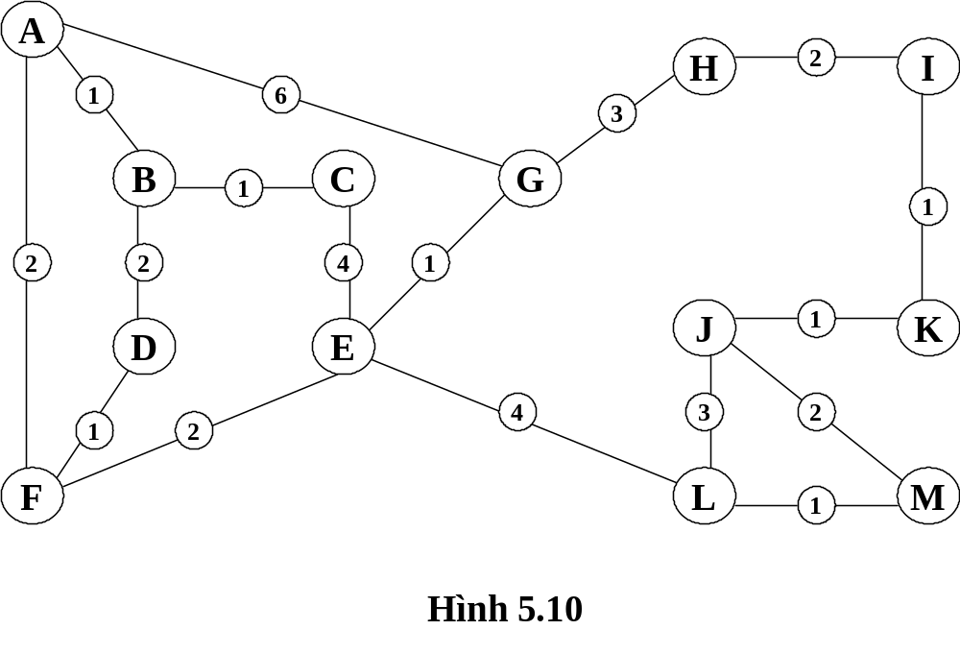
Một thí dụ về bài toán TSP

Slide 34
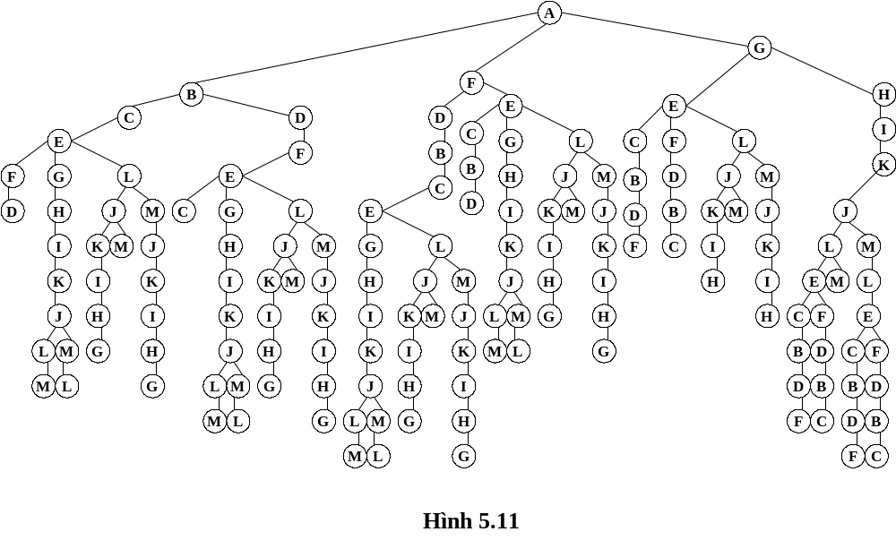
Tìm kiếm vét cạn các lối đi đơn

Slide 35
Từ giải thuật sinh tất cả các lối đi đơn đến giải thuật giải bài toán TSP
Ta có thể cải biên thủ tục visit ở trên để có thể nhận diện chu trình Hamilton bằng cách cho nó kiểm tra xem có tồn tại một cạnh nối từ đỉnh k về đỉnh 1 xuất phát khi val[k]=V hay không.
Trong thí dụ trên, xem hình vẽ, ta tìm thấy 2 chu trình Hamilton là
  A F D B C E L M J K I H G
  A G H I K J M L E C B D F và hai chu trình này chỉ là một.
Chương trình nhận diện chu trình Halmiton có thể được sửa đổi để có thể giải bài toán TSP bằng cách theo dõi chiều dài của lối đi hiện hành trong mảng val, và theo dõi lối đi có chiều dài nhỏ nhất trong số các chu trình Hamilton tìm thấy.

Slide 36
Ý tưởng nhánh và cận
Khi áp dụng giải thuật DFS cải biên để sinh ra mọi lối đi đơn, trong quá trình tìm kiếm một lối đi tốt nhất (tổng trọng số nhỏ nhất) cho bài toán TSP, có một kỹ thuật tỉa nhánh quan trọng là kết thúc sự tìm kiếm ngay khi thấy rằng nó không thể nào thành công được.
Giả sử một lối đi đơn có chi phí x đã được tìm thấy. Thì thật vô ích để duyệt tiếp trên lối đi chưa-đầy-đủ nào mà chi phí cho đến hiện giờ đã lớn hơn x. Điều này có thể được thực hiện bằng cách không gọi đệ quy thủ tục visit nếu lối đi chưa-đầy-đủ hiện hành đã lớn hơn chi phí của lối đi đầy đủ tốt nhất cho đến bây giờ.

Slide 37
Ý tưởng nhánh và cận (tt.)
Rõ ràng ta sẽ không bỏ sót lối đi chi phí nhỏ nhất nào nếu ta bám sát một chiến lược như vậy.
Kỹ thuật tính cận (bound) của các lời giải chưa-đầy-đủ để hạn chế số lời giải phải dò tìm được gọi là giải thuật nhánh và cận.
Giải thuật này có thể áp dụng khi có chi phí được gắn vào các lối đi.

